Slide 1
Network ve Kablo
7. Hafta Dersi

Slide 2
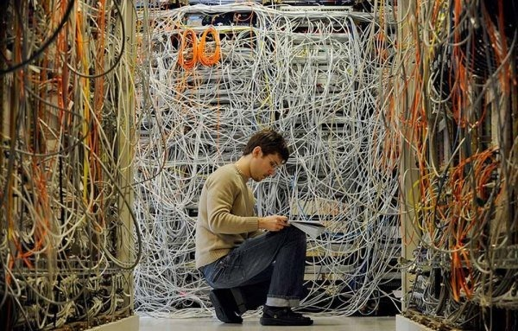
Kablonun Önemi
Çeşitli metallerden yapılmış birçok kablo türü olmasına rağmen, ağların çoğunda bakır kullanılır; çünkü bakırın elektrik akımına karşı olan düşük direnci sinyallerin daha uzağa taşınmasına olanak verir.

Slide 3
Kablonun Önemi
PARAZİT SORUNU: Elektrik sinyali bir kablodan geçerken tıpkı bir küçük radyo istasyonu gibi kablo etrafında elektromanyetik alan oluşturur. Ayrıca söz konusu alan başka bir kabloyla karşılaştığında elektromanyetik alan, bu kablo içinde küçük bir elektrik akımı üretir. Üretilen akımın miktarı elektromanyetik alanın kuvvetine ve kablonun fiziksel durumuna bağımlıdır. Bilgisayarlar normal veya kazara üretilen sinyalleri ayırt edemediğinden, oluşan akım normal iletişimi bozacak veya önleyecek kadar kuvvetli olabilir. Ağı oluşturan kablolar birbirlerine paralel olarak bulunduklarından parazit problemi oldukça önemlidir.
Ağlarda paraziti minimize etmek için iki esas kablo türünden biri kullanılır.
Koaksiyel (Eşeksenli) Kablo
Çift Bükümlü Kablo

Slide 4
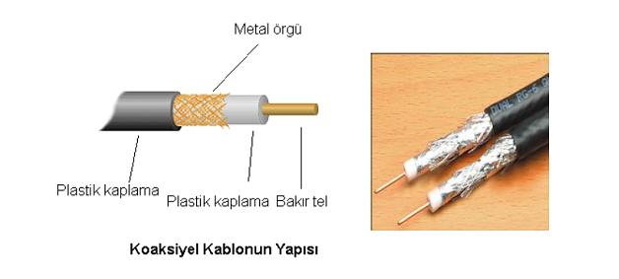
1- Koaksiyel Kablo
Koaksiyel kablo, elektriksel gürültünün yoğun olduğu çevre şartlarında kullanımı en uygun olan bakır kablo çeşididir.
Yapısı: Merkezde iletken bakır, bakırın dışında da yalıtkan bir tabaka, tabakanın üzerinde alüminyum ya da bakır örgülü bir zırh ve en üstte yalıtkan bir kılıftan oluşur. Koaksiyel kablonun bu yapısı, merkezdeki iletken üzerinde taşınan sinyalin, elektriksel gürültülerden etkilenmesini önler.
Koaksiyel kabloların uygulama alanları; televizyon, telefon ağları ve yerel alan ağlarıdır. Bu kablolar uzun mesafeli telefon ağlarında uzun yıllar yaygın olarak kullanıldı, ancak bu alandaki yerini fiber optik kablolara ve uydu sistemlerine bırakmıştır. Yerel alan ağlarında ise çift bükümlü kablolarla olan yarışını kaybetmek üzeredir. Günümüzde ise en yaygın olarak televizyon ve kamera sistemlerinde kullanılmaktadır.

Slide 5
Koaksiyel Kabloda Standartlar
Koaksiyel kablolarda standartların oluşmasını sağlayan ve kabloları birbirinden ayıran en önemli özelliklerdir:
Karakteristik empedans: Koaksiyel kabloda empedans kablo boyunca düzenli olmalıdır. Empedansın düzensiz oluşu zayıflamalara sebep olur. Genel uygulamalarda karakteristik empedans değerleri aşağıdaki gibidir:
CCTV ve Video Sistemlerinde, 75 Ohm
Radyo Yayım Sistemlerinde, 50 Ohm
Yerel Alan Ağı ve Veri İletişim Sistemlerinde, 50-105 Ohm
Kapasitans,
Zayıflamalar: Kablo yapısına ve kullanılan malzemelere bağlı olarak kabloda taşınan sinyaller giriş seviyesine göre çıkışta belli bir miktar zayıflamaktadır.
Geri dönüş kaybı,
Yayılma hızı: Koaksiyel kablolarda taşınan sinyallerin kablo içerisindeki hızlarıdır. Yayılma hızı kullanılan malzemelere bağlı olarak değişir. Işık hızının yüzdesi olarak belirtilir.
Kesim Frekansı: Kesim frekansından sonraki frekanslarda, koaksiyel kabloların nominal karakteristik özelliklerinde bozulmalar görülür.

Slide 6
Koaksiyel Kablo Çeşitleri
Koaksiyel kablo tipleri kendi RG kodlarına sahiptir. Koaksiyel kabloda bizim için önemli olan ve değişkenlik arzeden değer kablonun empedansı veya omajıdır. Bu değer kablonun belirli bir uzunlukta elektrik akımına karşı gösterdiği dirençtir.
Yerel ağlarda kullanılan koaksiyel kablolar genellikle kablonun çapına göre çeşitlere ayrılırlar. Kablonun çapı empendansı ve sinyal yayılma mesafesini de doğrudan etkilemektedir. Buna göre kalın (Thicknet) ve ince(Thinnet) olmak üzere ikiye ayrılır.

Slide 7
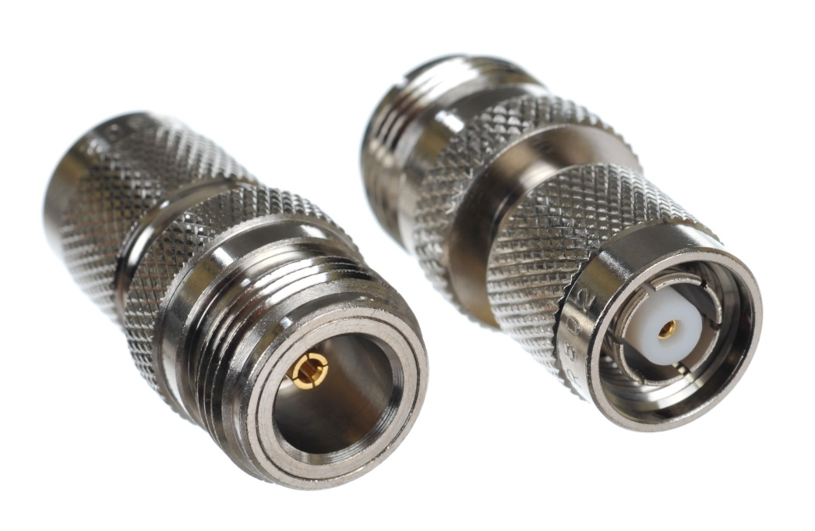
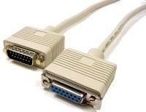
Kalın Koaksiyel Kablo (Thicknet-10Base5)
Kalın koaksiyel kablo yaklaşık 1 cm kalınlığında, Ethernet ağlarında kullanılan bir kablodur. Genellikle sarı bir kılıfı bulunduğundan “Yellow Ethernet” (Sarı Ethernet) olarak da isimlendirilir. IEEE standartlarında kalın koaksiyel kablo “10Base5 Ethernet” olarak nitelendirilir. Buradaki “10” kablonun 10 Mbps hızında veri tranferi yapabildiğini , Base kablonun Temel Bant veri transferi için kullanıldığını, “5” ise kablonun 500 m uzunluğa kadar veri transferi yapabildiğini anlatır.
Kalın koaksiyel konnektörleri
AUI (DIX-DB15) konnektör,
N serisi konnektörler.

Slide 8
İnce Koaksiyel Kablo (Thinnet-10Base2)
Bu kablolar, kalın olan tipleri gibi modern bilgisayar ağlarında pek görülmez. Çapı 0.64cm olduğundan daha esnektir. IEEE bu kabloyu 10Base2 ethernet olarak nitelendirmiştir. Burada farklı olan sondaki “2”dir. Bu rakam bu kabloların 185 m (kabaca 200 m) menzillerinin olduğunu anlatır. Bu kablolar genellikle siyah kılıflıdır. Bundan dolayı bir diğer isimleri de “Black-Ethernet” (Siyah Ethernet)’dir.
Bu kablolarda BNC konnektörler kullanılır. BNC konnektörlerin birkaç türü vardır.
Bunlar :
BNC Kablo Konnektörü
BNC T Konnektör
BNC Barrel Konnektör

Slide 9
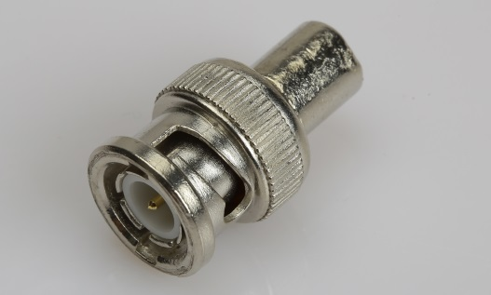
BNC Türleri
BNC kablo konnektörü kablonun ucunda yer alır.
T konnektör ise koaksiyel kabloyu network adaptörüne (PC’ye) bağlamak için kullanılır.
Barrel konnektör ise iki koaksiyel kablonun birbirine bağlanmasını sağlar.
Sonlandırıcı: Sonlandırıcılar kablonun sonuna takılır ve içinde 50 ohm’luk direnç bulunan BNC tip konnektörlerdir. Bu konnektörler olmazsa ağ çalışmaz.

Slide 10
2- ÇİFT BÜKÜMLÜ KABLO (Twisted Pair)
Bükümlü çift kablo telefon sistemlerinde de kullanılır. Bu tür kablolarda çıplak kabloların her biri bir yalıtım malzemesi (örneğin plastik) ile giydirilir ve kablolar çiftler halinde birbirine bükülür.
Bu şekildeki basit bükümler,
Çıplak kablonun ürettiği elektromanyetik alanın etkisini sınırlayıp diğer kablolarda parazit oluşumunu önler,
Kablo çiftini elektromanyetik alanın etkisine karşı daha az duyarlı yapıp diğer kablolardan kaynaklanan paraziti önler

Slide 11
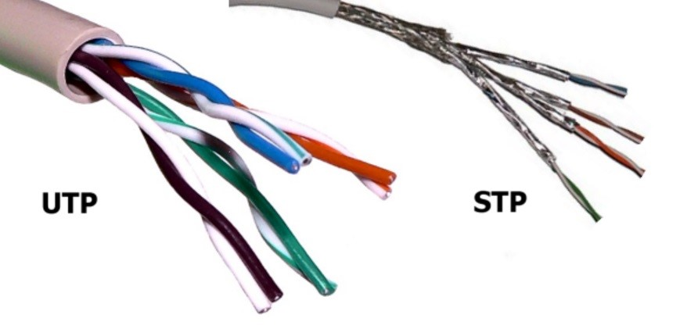
ÇİFT BÜKÜMLÜ KABLO ÇEŞİTLERİ
Bükümlü çift kablonun metal koruyucu ile sarılmış haline Korumalı Çift Bükümlü Kablo denir. İzole edilmiş bükümlü çiftlerin etrafına sarılmış metal koruyucu ile, kablo elektromanyetik alandan daha iyi korunmakta ve verilerin daha uzun mesafelere iletilmesine olanak sağlamaktadır.
İki çeşittir:
STP Kablo - Korunmalı Çift Bükümlü Kablo
(Shielded Twisted Pair)
b) UTP Kablo - Korunmasız Çift Bükümlü Kablo
(Unshielded Twisted Pair)

Slide 12
STP ve UTP Kablo
STP Kablo - Shielded Twisted Pair : Bu tip kabloda dolanmış tel çiftleri koaksiyel kabloda olduğu gibi metal bir zırh (lifler) ile kaplıdır. Dışarıdan gelen her türlü gürültüye karşı korumalı bir kablo çeşididir.
TP kablolar ilk kullanılmaya başlandığı dönemlerde (belki de koaksiyelden geçiş aşamasında) STP kablo çok güvenli kabul edilmiştir. En dıştaki metal zırh'ın elektromanyetik alanlardan geçerken kablo içindeki sinyalin bozulmasına mani olması beklenir. Ancak STP ilk dönemlerde pahalı olmasıyla yaygınlaşamamıştır.
b) UTP Kablo - Unshielded Twisted Pair: Yapısı koaksiyel kabloya göre oldukça basit olan bakır kablo çeşitidir. İçerisinde 4 çift bakır kablo bulunur. Kabloların birbirleri üzerindeki elektromanyetik etkisini azaltmak için, bakır kablolar ikişer ikişer sarılı durumdadırlar. Çevresinin küçük olmasından dolayı kablo kanallarında daha az yer kaplamakta ve büyük ağ kurulumlarında çok avantaj sağlamaktadır.

Slide 13
UTP Kablo Kategorileri
UTP kablolar, belirli bir mesafe için üzerinden geçirebilecekleri veri miktarına göre kategorilere ayrılırlar. Bu kategoriler:
Kategori 5 (CAT5 ve CAT5e): Yerel ağ bağlantıları için kullanılır. Günümüzde neredeyse tüm yerel ağ bağlantıları Kategori 5 UTP kablolarıyla yapılmaktadır. 100 metrelik mesafe aşılmadığı müddetçe 100 Mbps’lik veri aktarım kapasitesine sahiptir. Bu nedenle 100 Mbps hızını destekleyen Ethernet kartı ile çalışabilecek en uyumlu kablodur.
Kategori 6 (CAT 6): Kategori 5 kablosuna göre daha üstün bir üretim tekniği kullanılarak üretilmiş olması nedeniyle, 1000 Mbps hızında veri iletimine imkan tanır. Gigabit Ethernet kartlarıyla birlikte kullanılır.
Kategori 7 (CAT 7): Kategori 6 kablosuna göre daha üstün bir üretim tekniği kullanılarak üretilmiş olması nedeniyle, 1200 Mbps hızında

Slide 14
Çift Bükümlü Kablo Konnektörleri
Çift bükümlü kabloları sonlandırmak için RJ(Registered Jack) serisi konnektörler kullanılır. RJ serisinde onlarca konnektör çeşidi vardır. Bunların içinde en yaygın olanları telefon sistemlerinde kullanılan Kategori 2 (Cat2) kabloları sonlandıran RJ-12 ve UTP ile STP kabloların sonlandırılmasında kullanılan RJ-45 konnektörleridir.

